Slide 1
স্বা গ ত ম
<marqucc>national academy for computer fraling rossareh</marqucc>

Slide 2
শিক্ষক পরিচিতি★ শেখর চন্দ্র পাল ট্রেড-ইন্সট্রাক্টর(অটোমোটিভ) সাকিনা আজহার টেকনিক্যাল কলেজ মুলঘর,ফকিরহাট,বাগেরহাট।
শিক্ষক পরিচিতি★ শেখর চন্দ্র পাল ট্রেড-ইন্সট্রাক্টর(অটোমোটিভ) সাকিনা আজহার টেকনিক্যাল কলেজ মুলঘর,ফকিরহাট,বাগেরহাট।

Slide 3
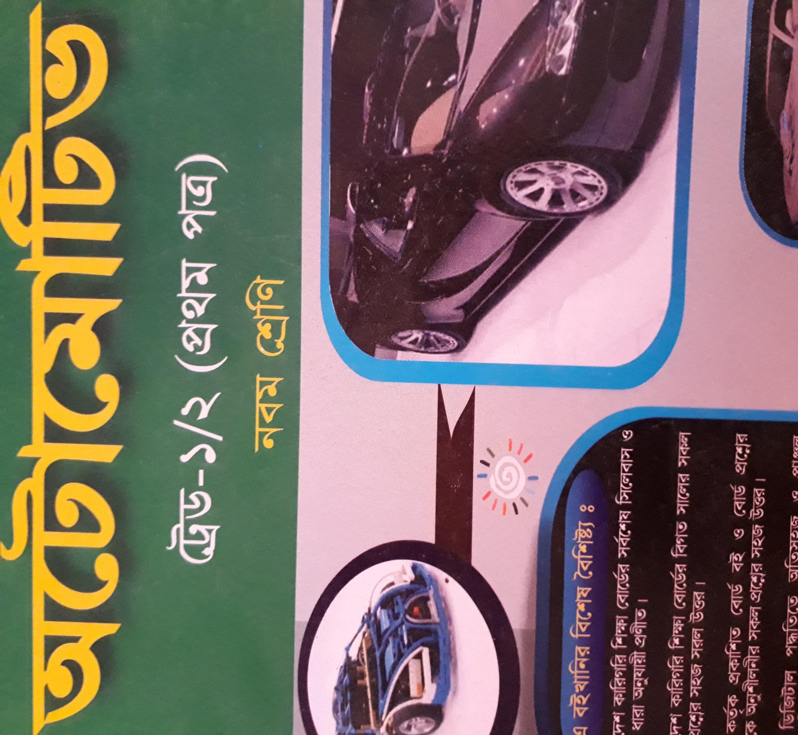
পাঠ পরিচিতি ★★**
নবম শ্রেনী(এস,এস,সি,ভোকঃ)
ট্রেড-১(১ম পত্র,অটোমোটিভ)
ইঞ্জিন ও ইঞ্জিনের শ্রেণীবিন্যাস★★
★ ইঞ্জিন কী?
★ইঞ্জিন প্রধানত কত প্রকার ও কী কী?
ভেহিক্যাল কী ?
ইঞ্জিন কি ভাবে কাজ করে তা আমরা ভিডিও মাধ্যমে জানা ও
শেখার চেষ্টা করব ।

Slide 4
ইঞ্জিন কী? কীভাবে কাজ করে, তা আমরা ভিডিওর মাধ্যমে দেখবোঃ

Slide 5
শি খ ন ফ ল :
★★ইঞ্জিন ওইঞ্জিনের শ্রেণীবিন্যাস★★
**ইঞ্জিন কী? তা জানবো।
**ইঞ্জিন প্রধানত কত প্রকার ও কী কী? তা জানবো।
**ভেহিক্যাল কী? তা জানবো।
ইঞ্জিন কি ভাবে কাজ করে তা শিখবো ।

Slide 8
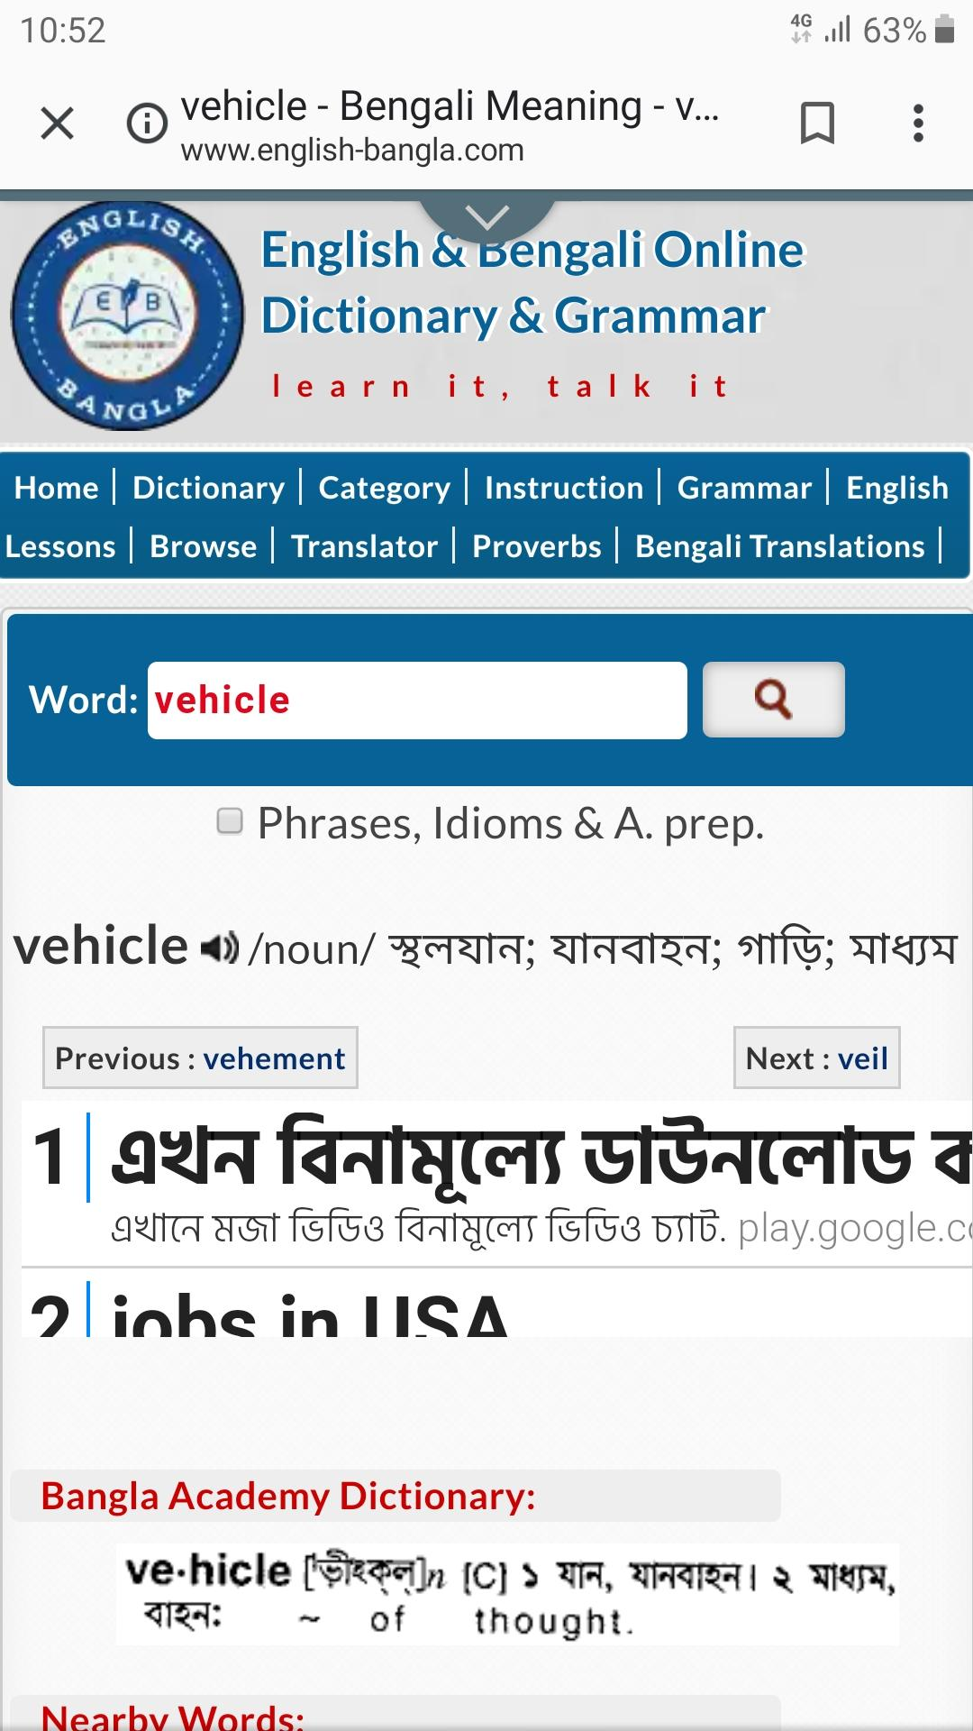
ভেহিক্যাল কী ?
উত্তরঃ

Slide 9
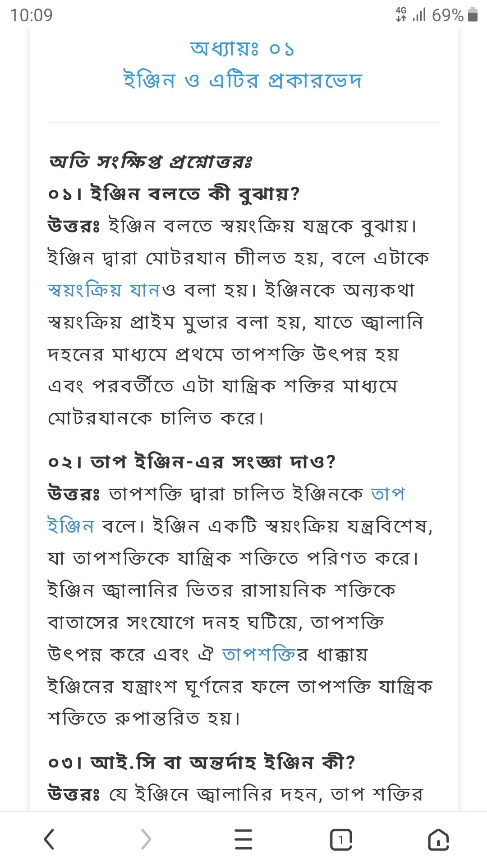
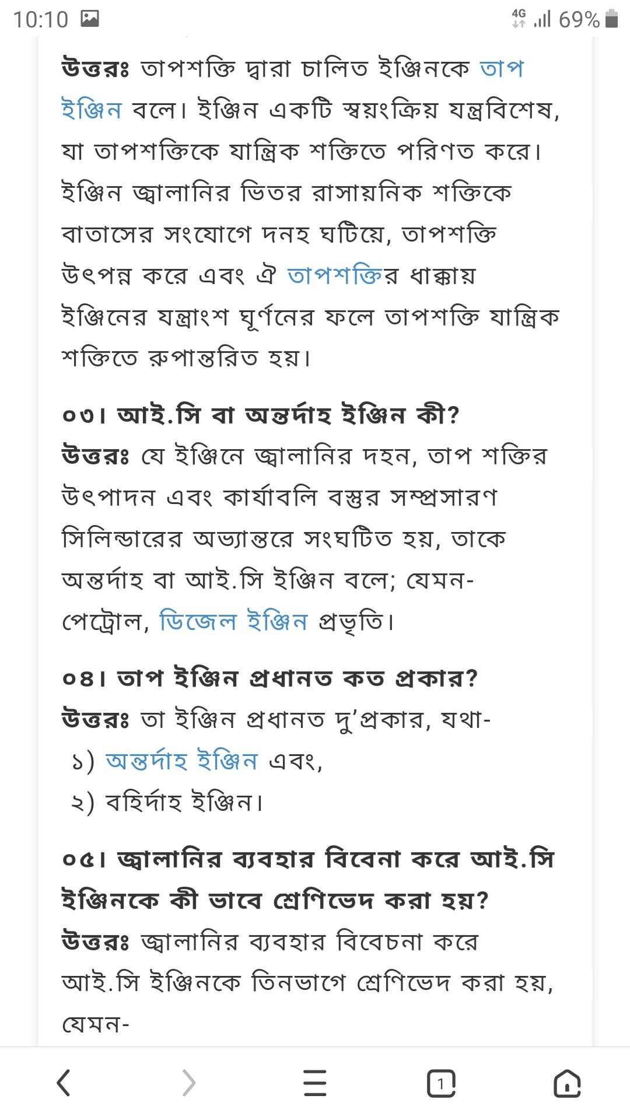
 | ইঞ্জিন কী★★

Slide 10
★★একক কাজ★★
পিস্টন চেনার উপায় কি?
গাজন পিন কি?

Slide 12
দ লী য় কা জ
একটি পিস্টন খুলে বিভিন্ন অংশ চিহিৃত করণ।

Slide 13
ধন্যবাদ

